Slide 1

4조 프로젝트 기획서
웹 버전 갤러리 제작
팀장: 송창범[2019E7309]
팀원: 김민섭[2020E7406] ,이승준[2021E7413]

Slide 2
해당 프로젝트의 핵심기능
이미지 업로드
이미지 다운로드 기능
이React를 이용하여 Upload Component를 만들어야 할것으로 예상됨 그 뿐만 아니라 이미지 외의 파일이 올라올 경우를 방지해야 기능또한 구현 예정
이미지를 해당 이미지 주소(URL)을 통하여
다운로드를 받는 기능을 구현
이미지 정렬
페이지네이션
이미지를 사용자가 정렬할 수 있도록
하는 기능을 필요로 함
현재 이미지에서 다음 이미지로 넘어가는 기술로
페이지네이션 기술을 사용해야 할 것으로 예상됨

Slide 3
팀원별 역할
송창범
김민섭
API연동
웹 디자인
페이지네이션 구현
페이지네이션 구현
API연동
이미지 업로드/다운로드/ 삭제/수정
기능 구현
이승준
페이지네이션 구현
이미지 업로드 기능 구현
웹 디자인

Slide 4
일정 계획
1 주차
2 ~ 3 주차
프로젝트 관련 기술 자료 수집
웹 디자인 상세 디자인 상의
필요 API 연동 후 구동 확인
웹 디자인 개발
API 적용 및 로그인 관련 기술 적용
이미지 업로드 저장 기술 적용
4 ~ 5 주차
테스트 및 디테일 추가
버그 수정

Slide 5
GitHub Link / Oven Link
Git Hub
Oven Link
https://github.com/GhostSec322/React_Gallery
https://ovenapp.io/view/YR5R6E7bhfmuf9Y28sAhqv2vGRNQ3bsg/F65nk

Slide 6
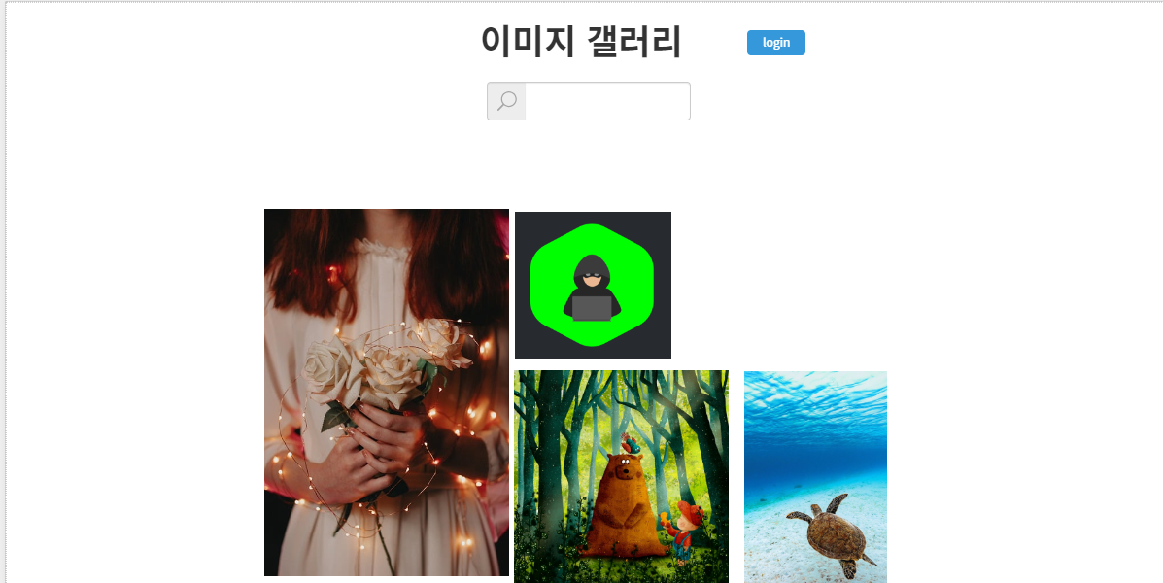
사용할 api
Pixabay api
Pixbay라는 무료 이미지 사이트에서
Api를 제공 하고있는 api로 특정 키워드
입력시 그에 해당하는 이미지를 출력
시키기 위해 사용할 예정 입니다.

Slide 7

사용할 api
파이어베이스
이미지 업로드 기능을 구현하면 업로드 된 이미지를 저장할 곳이 필요하게 됩니다. 이는 Backend가 필요한 작업이지만
파이어베이스 api를 이용하면 단순한 백엔드 작업을 할 수 있습니다.

Slide 8
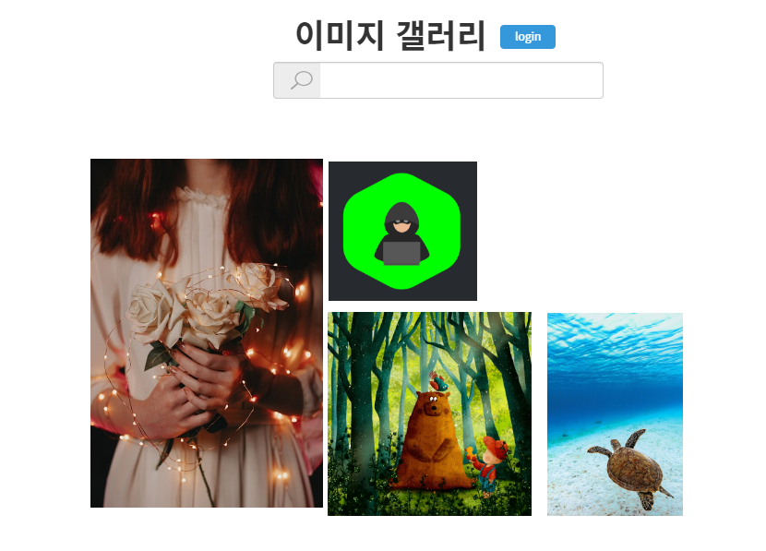
Index페이지
로그인후에 앨범을 만들 수 있는 기능을 구현할 것 입니다
Pixabay api를 통하여 특정 키워드 검색을 하면 해당 이미지들을 출력하게 됩니다.

Slide 9
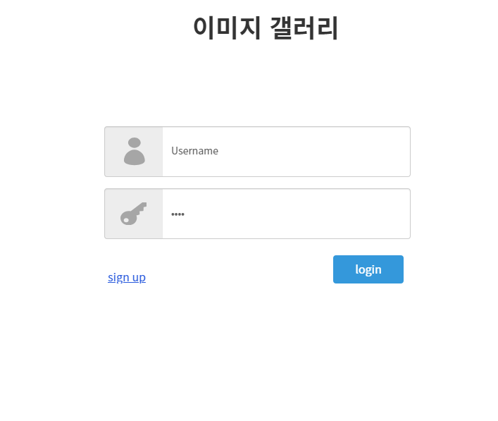
로그인 페이지
로그인 페이지 이며 회원가입 링크와 로그인 기능을 수행 하는 웹 페이지 입니다.

Slide 10
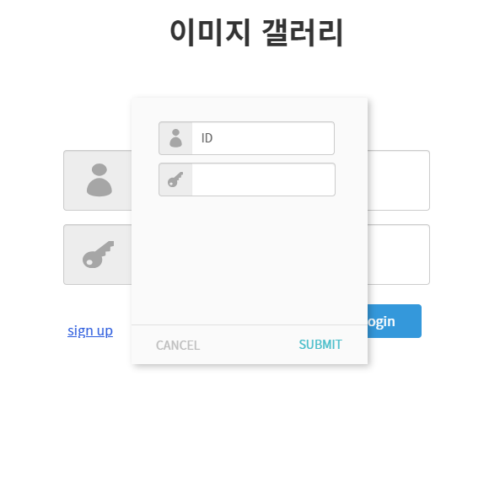
회원가입 페이지
회원가입 페이지 입니다.

Slide 11
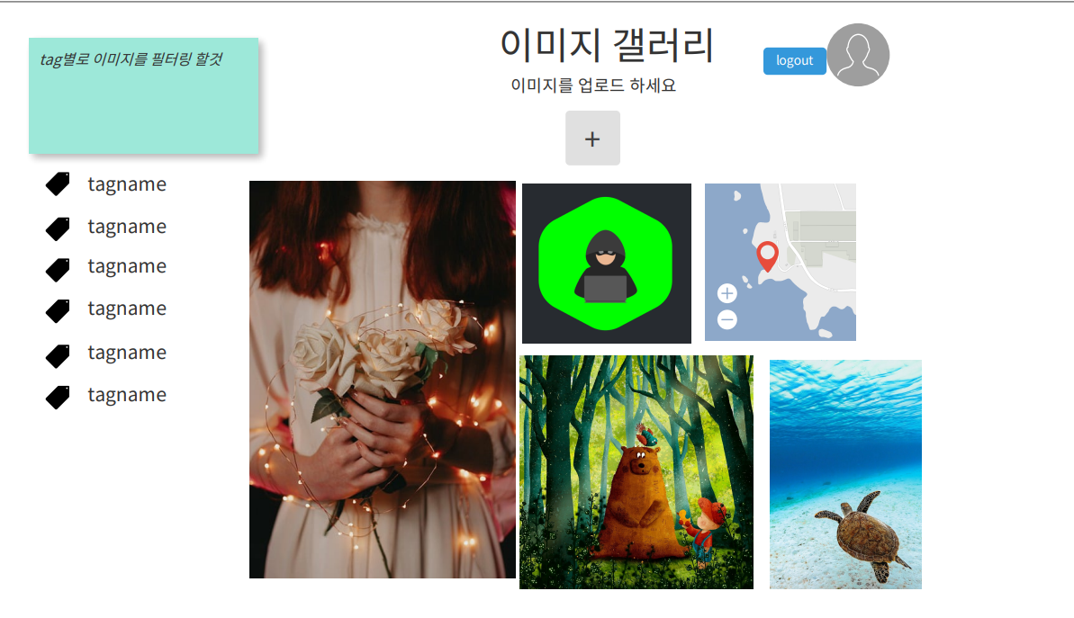

갤러리 페이지
로그인 후 페이지 이며 이때부터는 갤러리 기능을 수행 하게 됩니다. 이때는 pixabay api로 출력시키는 이미지는 볼 수 없고 자신의 사진을 관리하는 기능을 수행 하게 됩니다.
각각태그를 적용하여 옆 이미지와 같이 태그별로 이미지를 구분하는 기능을 추가하였습니다.

Slide 12
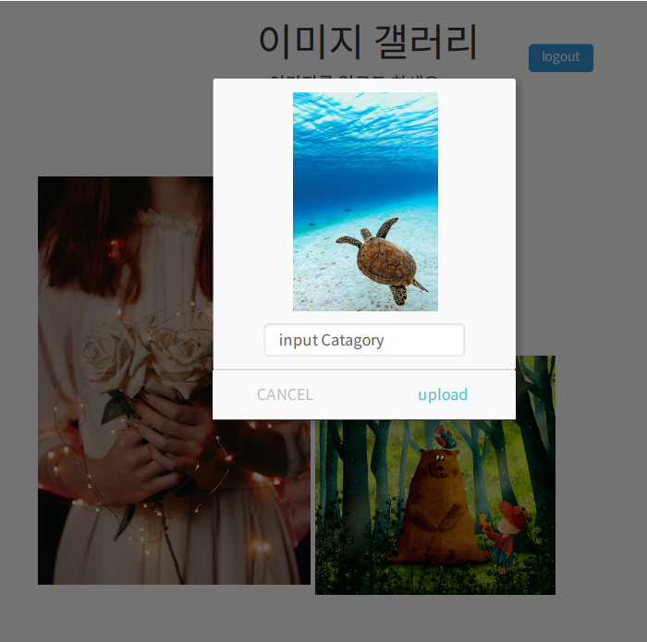
업로드 페이지
이미지를 업로드 시에 옆과 같이
페이지가 변동되며 Uplode를 누르면
이미지가 업로드 됩니다.
카테고리를 입력받음으로 해당 이미지를
분류할때 사용됩니다.

Slide 13
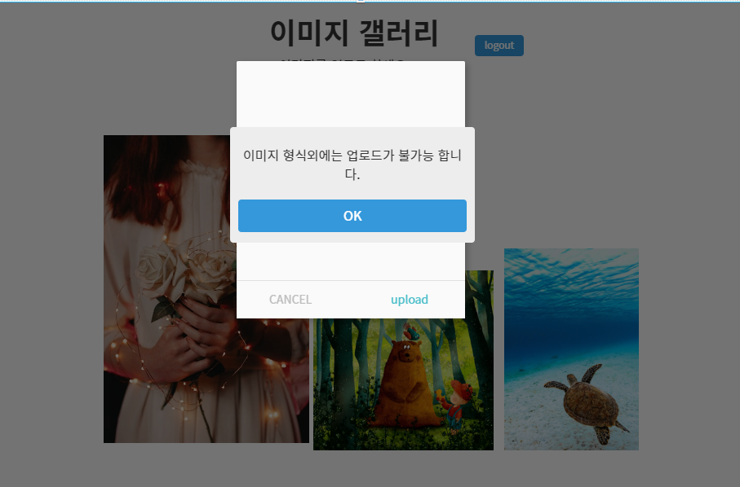
업로드 페이지
만약 이미지 파일 외에 다른 파일을
업로드 시도 할 시 왼쪽 사진과 같은
오류를 출력하게 됩니다.

Slide 14
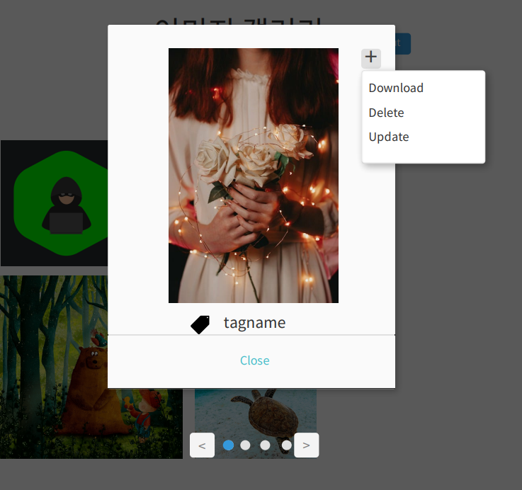
이미지 보기
이 페이지는 특정 이미지를 클릭시 다운로드 하는 기능과 삭제하는 기능을 구현 한 것입니다.
여기서 페이지네이션 기술을 접목하여 Next버튼 클릭 이벤트가 발생시 다음 이미지를 보여주게 됩니다.

Slide 15
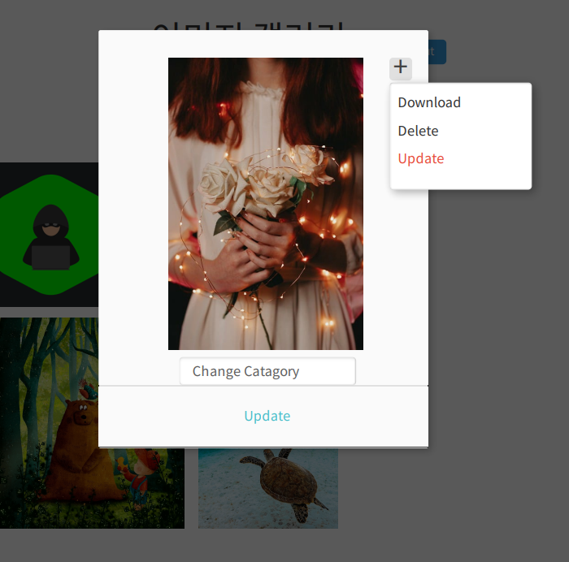
이미지 수정
이 페이지는 특정 이미지를 수정 페이지 입니다. 이 부분에서 카테고리, 이미지 등을 수정할 수 있습니다.

Slide 16
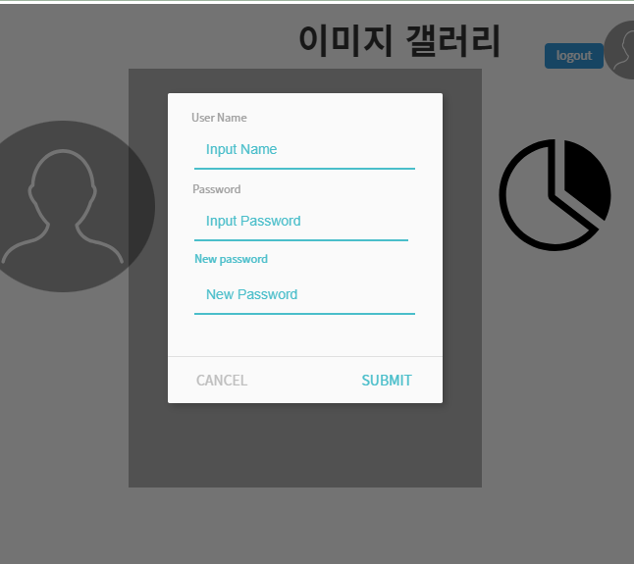
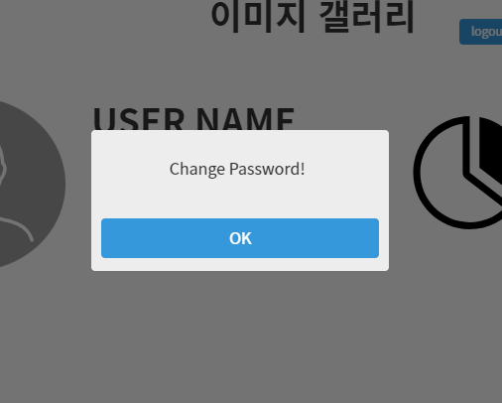

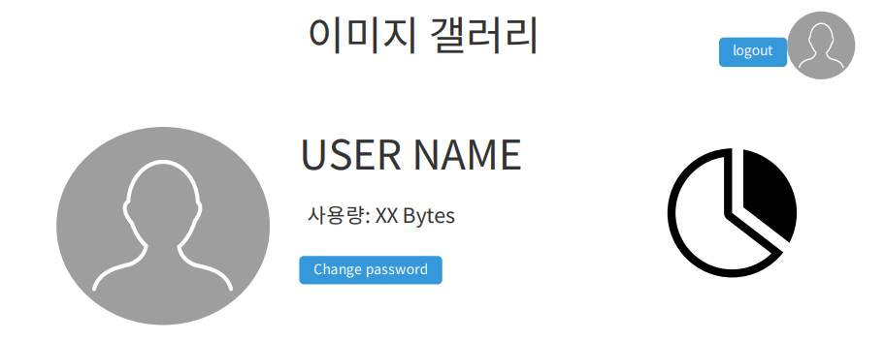
개인 페이지
이 페이지는 얼마나 많은 이미지 업로드 양을 시각화 시켜서 보여주는 기능 분만 아니라 비밀번호 변경 기능이 적용되는 페이지 입니다.

Slide 17
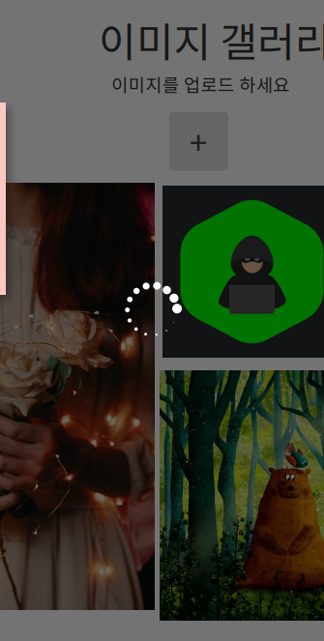
업로드 프로그래스 바
이미지 업로드 할때 프로그래스 바를 통하여 현재 진행 상태를 사용자에게 시각적으로 보이게 됩니다.

Slide 18
감사합니다

